Slide 1
Sistema de registro y almacenamiento de datos de recién nacidos: Usos y Ventajas
Lic. Carlos Jorge Villa Sono

Slide 2
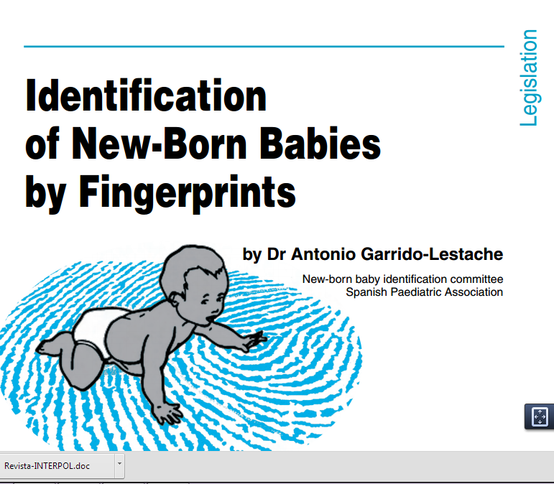

Slide 3
Que se hace hoy en día???
Nacimiento del menor
Identificación del menor mediante huella de la planta del pie.
Retirar al menor para aspiración evaluación.
Regreso del menor con la madre.
Madre queda encargada del menor:
Lactancia
Cuidado.
Retiro del menor de Hospital o CS

Slide 4
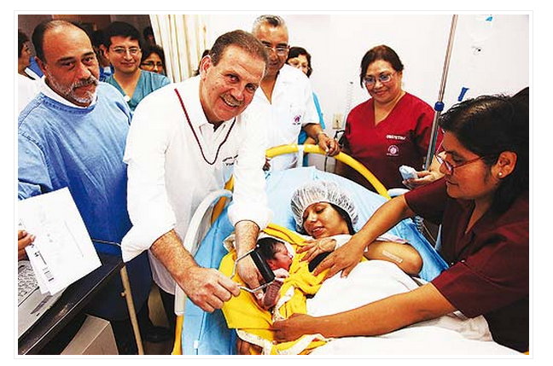
Que tenemos ahora???

Slide 5
Nacimiento del Menor
Certificado Nacido Vivo (app)
Evaluacion Medica del menor
(Huella Digital)
Nube
Regreso del Menor con La Madre
Lactancia
Cuidados
Retiro del Menor del Centro de Salud
Se genera Cartilla de Vacunacion Electronica (eVac)

Slide 6
Evaluacion Medica del menor
Enfermedad Niño
Neumonia (Cartilla Dx) eNeumonia
Anemia (Osterino)
Verificacion Farmacia (eFarma)
Actualización de Datos
Verifica Cartilla de Vacunación Electronica (eVac)
Scanea DNI
Visita de Promotor de Salud Comunal
Verifica CRED
Asistente para nivel de Complejidad Hospitalaria

Slide 7
Debilidades de este Modelo
Las huellas de los recién Nacidos son almacenadas en físico (Papel).
No se puede asegurar la identificación del menor con registros de huellas de tinta.
No se cuenta con un sistema digital de almacenamiento de huellas digitales.
No se puede controlar la identidad de los menores con sospecha de rapto o secuestro.
Retiro de los menores del CS es flexible.

Slide 8
Que Planteamos
Nacimiento de Menor
Identificación Correcta del Menor (Biométrico)
Seguimiento correcto del menor.

Slide 9
Que planteamos
Identificación correcta del menor:
Usando un dispositivo Biométrico, registraremos huella plantar del recién nacido.
Huella plantar del recién nacido se vincula con datos de la madre y del padre.
Se genera dentro del sistema

Slide 10
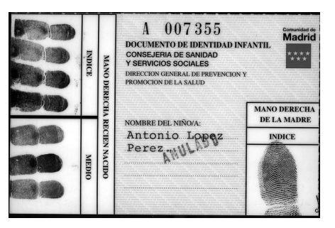
Cambiando el Chip

Slide 11
Huellas Plantares
Ventajas
Desventajas
Método aceptado por la ley peruana.
Propias de cada RN.
Permanecen con el tiempo
Definición inmediata con personal entrenado y especializado
No útil en prematuros
Difíciles de obtener.
Difíciles de cotejar al alta
En desuso en muchos lugares del mundo

Slide 12
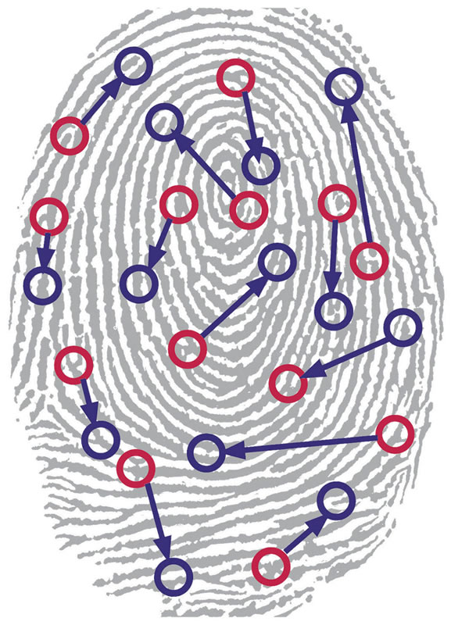
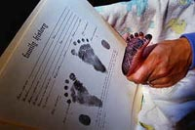
Automatizando

Slide 13
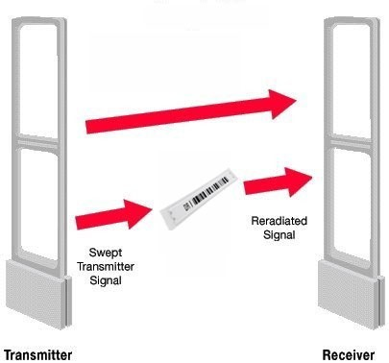
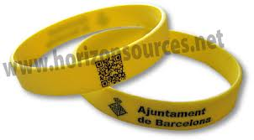
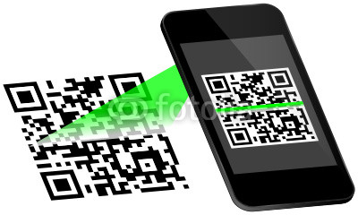
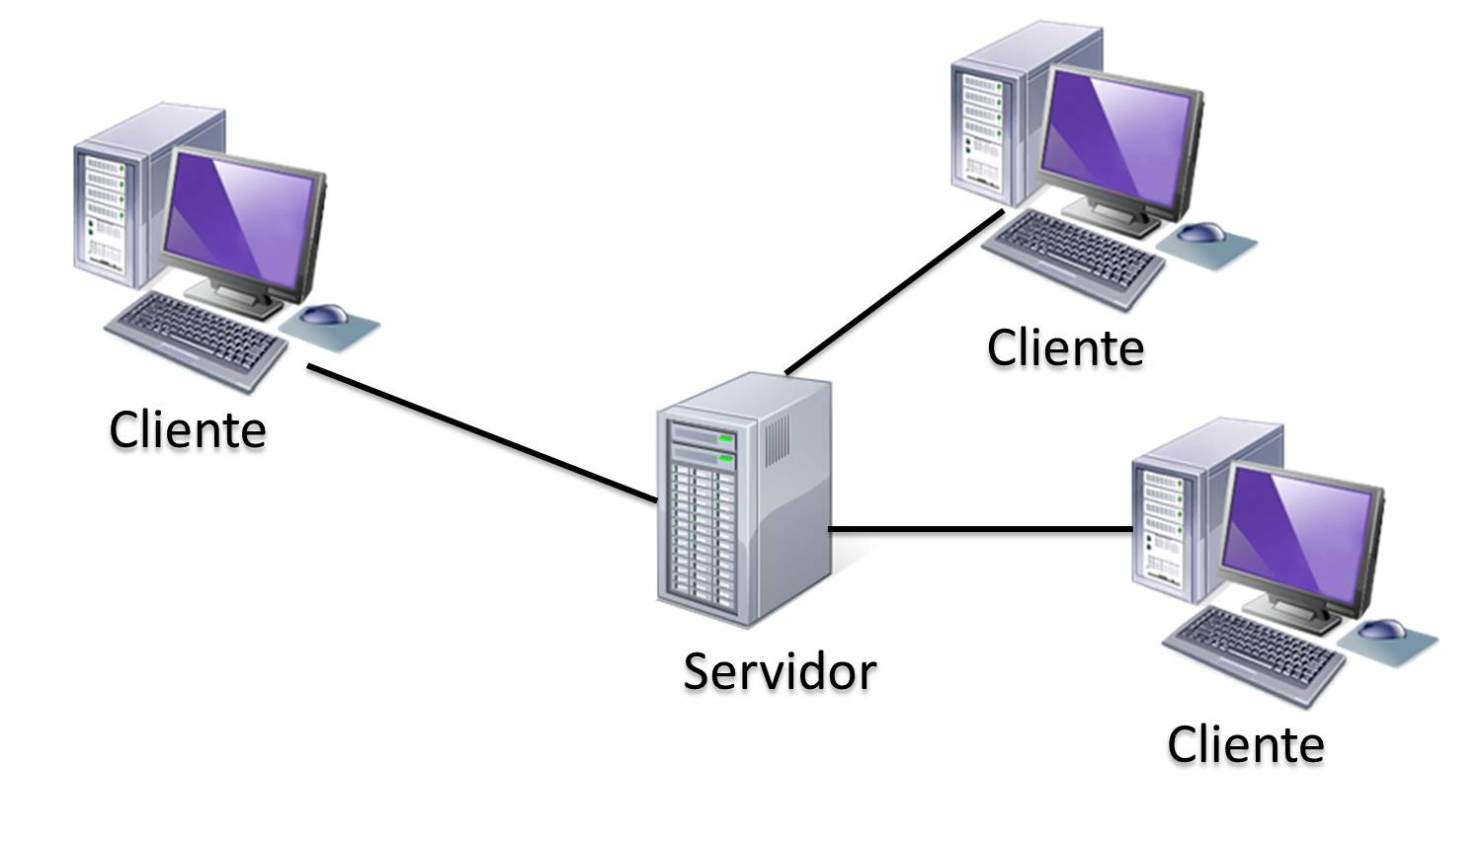
Que se necesita???

Slide 14
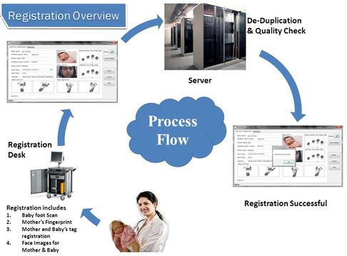
Resumiendo
Registro Inicial
Archivo de datos y Control de Calidad
Servidor
Flujo del Proceso
Registro Exitoso
Registro
Scaneo de Huellas del bebe
Huella de la madre
Etiquetas y pulseras Madre- bebe
Imágenes faciales Madre bebe

Slide 15
Gracias

